Slide 1
全节点修复
Boosting Full-Node Repair in Erasure-Coded Storage
纠删码存储系统
汇报人：曹颖 2022.12.01

Slide 2
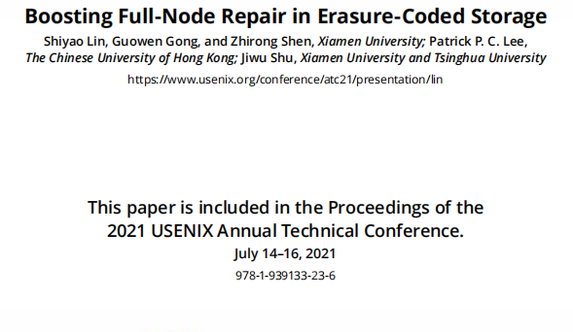
《在纠删码存储系统中加速全节点修复》
自1975年以来，美国先进计算系统协会（USENIX）召集了工程师、系统管理员、科学家和技术人员，共同致力于计算世界的前沿。USENIX会议已成为展示和讨论有关计算系统各方面发展的最先进信息的重要会议场所。USENIX协会是一个非盈利组织，致力于支持先进的计算系统社区和进一步的创新研究。总的来说，是一个致力于Unix及类似系统研究和开发的“Unix Users Group”，并逐渐发展为一个高级计算机系统组织，主要致力于计算机操作系统方面的实践，开发和研究。
USENIX组织下的几个学术会议及workshop在其领域内都是非常具有影响力的如：
USENIX Symposium on Operating Systems Design and Implementation (OSDI),
the USENIX Symposium on Networked Systems Design and Implementation (NSDI), the USENIX Annual Technical Conference (USENIX ATC),
the USENIX Security Symposium, the USENIX Conference on File and Storage Technologies (FAST),
and with SAGE, the Large Installation System Administration Conference (LISA).

Slide 3
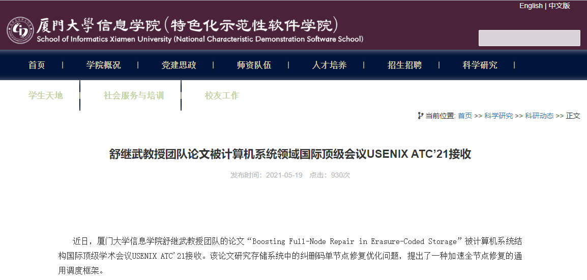
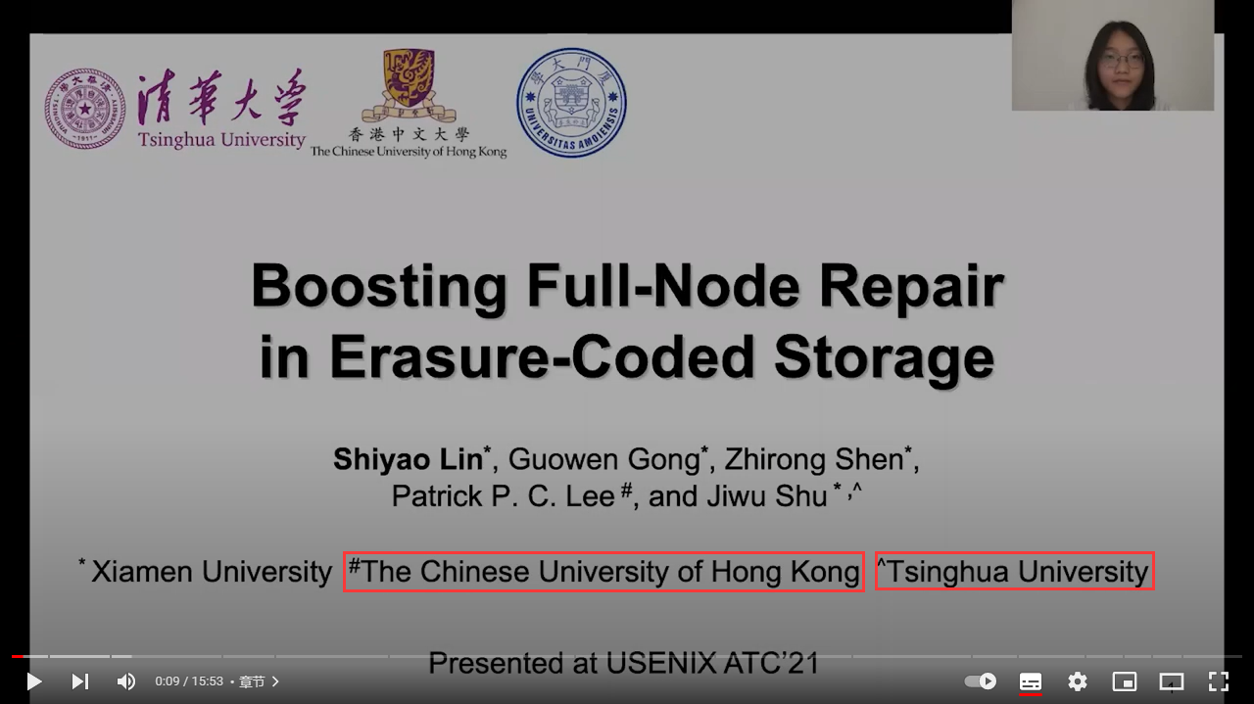
实验团队
清华大学
厦门大学
香港中文大学
舒继武团队

Slide 4
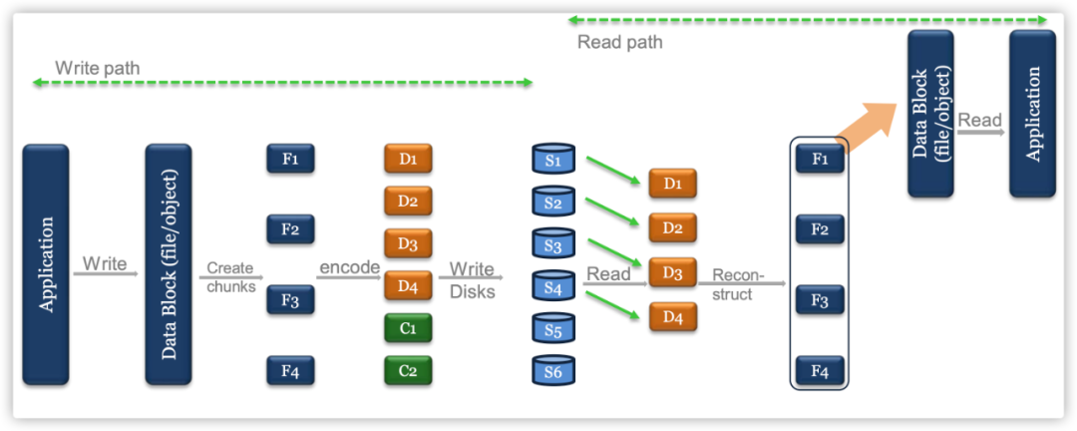
Erasure Coding
为了适应爆炸式增长的数据量，当今的存储系统往往由大量的存储节点(简称“节点”)组成，导致故障的意外发生却又普遍存在。即使在出现故障的情况下，为了保护数据的可靠性，许多存储系统诉诸于复制（replication）和纠删码（erasure coding），这两种方法都依赖于预存储额外的冗余来修复丢失的数据。
与简单地存储相同副本的复制不同，纠删码确实可以以更少的存储消耗达到相同的容错程度，因此在商品存储系统中更为可取。原则上，纠删码包括两个轻量级计算操作，即命名编码（基于原始数据块生成冗余块）和解码（基于幸存的块来修复原始数据块），从而实现原始数据与冗余之间的有效转换。

Slide 5
RepairBoost
1
1
1
1
2
3
修复抽象
修复流量平衡
传输调度
使用特定的有向无环图来描述单个块的修复过程（RDAG）；
平衡系统中各节点上传和下载的修复流量负载；
仔细地调度请求的数据块的传输顺序，以尽量饱和地占用各个时刻系统中节点的上传和下载带宽

Slide 6
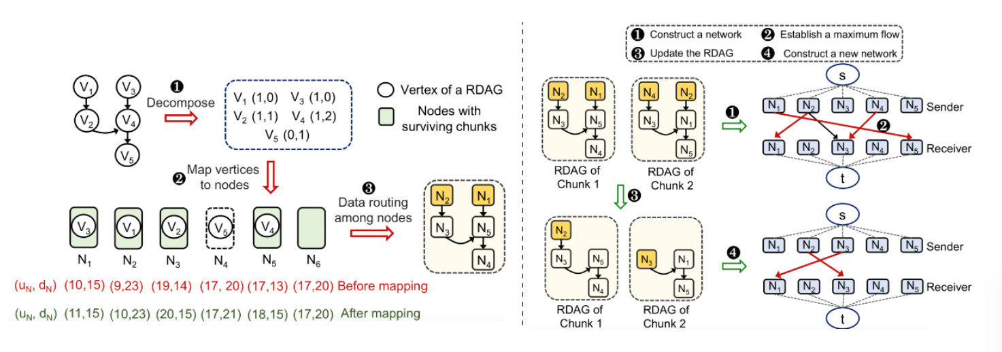
RepairBoost

Slide 7
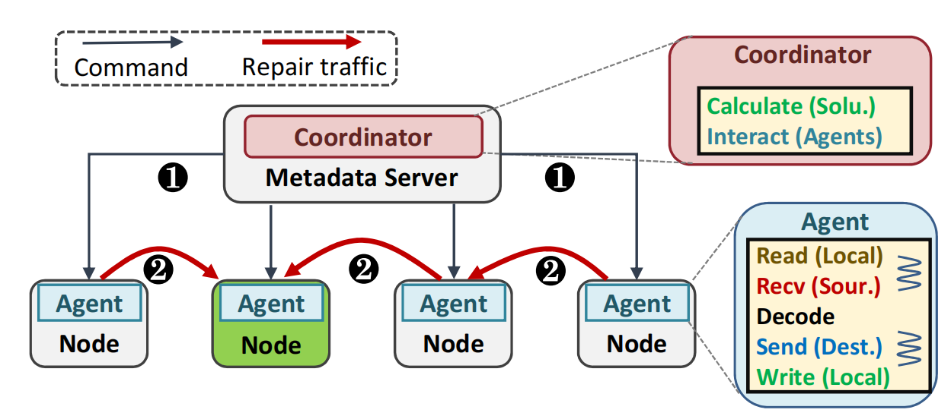
RepairBoost

Slide 8
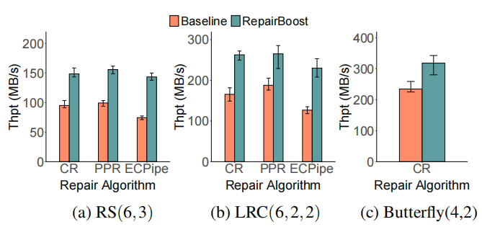
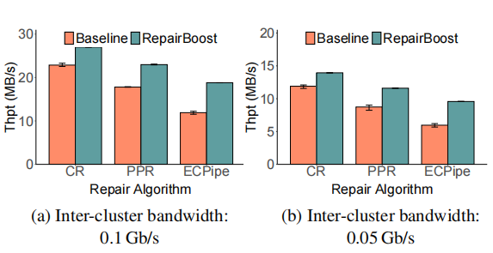
性能测试
我们在Amazon EC2上评估了RepairBoost的性能，以揭示其在真实云场景中的性能。我们设置了17个m5类型的虚拟机实例。在美国东部(北弗吉尼亚)地区很大。每个实例运行Ubuntu 16.04.7 LTS，并配备了两个vcpu, 2.5 GHz Intel Xeon Platinum, 8gb RAM和40gb EBS存储。两个实例之间的网络带宽(按iperf计算)约为1gb /s，磁盘带宽约为130mb /s。

